Slide 2
শুভেচ্ছা সবাইকে

Slide 4
সবাইকে ফুলেল শুভেচ্ছা।

Slide 6
শিক্ষক পরিচিতি
আলীম উদ্দিন
সহকারী শিক্ষক
করতেতৈল সরকারি প্রাথমিক বিদ্যালয়
পলাশ, নরসিংদী।
01947474720

Slide 8
পাঠ পরিচিতি
শ্রেণি: পঞ্চম
বিষয়: ইসলাম ও নৈতিক শিক্ষা
অধ্যায়: পঞ্চম মহানবি (স)-এর জীবনাদর্শ ও অন্যান্য নবিগণের পরিচয়
পাঠ : নবুয়ত লাভ
তারিখঃ ২৯/১১/২০২০ খ্রি.

Slide 10
এসো আমরা একটি ভিডিও দেখি

Slide 12
আজকের পাঠ
নবুয়ত লাভ

Slide 16
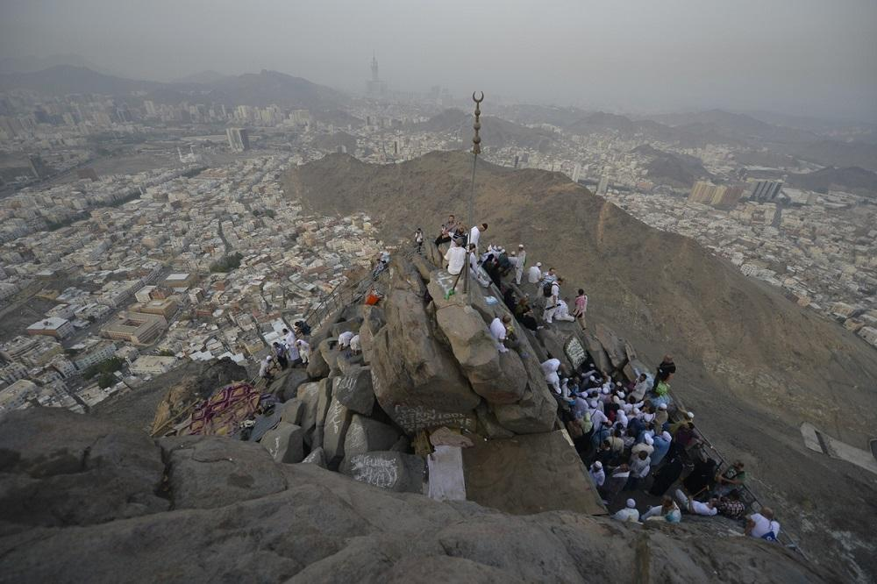

Slide 17
জাবালে নূর। আল্লাহ তাআলার নাজিল করা পবিত্র কুরআনের প্রথম আলোয় আলোকিত পাহাড়। যে পাহাড়ের গুহায় প্রিয় নবি সাল্লাল্লাহু আলাইহি ওয়া সাল্লাম ওহি লাভে ধ্যানমগ্ন থাকতেন। বিশ্বব্যাপী যে পাহাড়কে গারে হেরা বা হেরা গুহা নামেই মানুষ সবচেয়ে চেনে বা জানে।

Slide 19
তোমরা সবাই ১০৯ পৃষ্ঠা খুলবে

Slide 21
নবুয়ত লাভ
হযরত মুহাম্মদ (স) শিশু বয়স থেকেই মানুষের মুক্তির জন্য, শান্তির জন্য ভাবতেন। বয়স বৃদ্ধির সাথে সাথে তাঁর এ ভাবনা আরও গভীর হয়। মূর্তি পূজো ও কুসংস্কারে লিপ্ত এবং নানা দুঃখকষ্টে জর্জরিত মানুষের মুক্তির জন্য তাঁর সব ভাবনা। মানুষ তার স্রষ্টাকে ভুলে যাবে, হাতে বানানো মূর্তির সামনে মাথা নত করবে, এটা হয় না।

Slide 23
কী করা যায়, কীভাবে মানুষের হৃদয়ে এক আল্লাহর ভাবনা জাগানো যায়। কী করে কুফর শিরক থেকে তাদের মুক্ত করা যায়। এ সকল বিষয়ের চিন্তা-ভাবনায় তিনি মগ্ন। বাড়ি থেকে তিন মাইল দূরে নির্জন হেরা পর্বতের গুহায় নির্জনে ধ্যান করতেন। কখনো কখনো একাধারে দুই-তিন দিনও সেখানে ধ্যানে মগ্ন থাকতেন।

Slide 25
এভাবে দীর্ঘদিন ধ্যানমগ্ন থাকার পর অবশেষে চল্লিশ বছর বয়সে রমযান মাসের কদরের রাতে আঁধার গুহা আলোকিত হয়ে উঠল ।আল্লাহর ফেরেশতা জিবরাঈল (আ) আল্লাহর মহান বাণী ওহি নিয়ে আসলেন। মহানবি (স) কে লক্ষ্য করে বললেন- 'ইকরা' (পড়ুন)। তিনি মহানবি (স) কে সূরা আলাক-এর প্রথম চারটি আয়াত পাঠ করে শোনালেন -

Slide 27
বাংলা উচ্চারণ :
ইকরা বিসমি রাব্বিকাল্লাযী খালাক। খালাকাল ইনসানা মিন আলাক। ইকরা ওয়া রাব্দুকাল আকরাম। আল্লাযি আল্লামা বিল কালাম। আল্লামাল ইনসানা মা-লাম ইয়ালাম।

Slide 29
অর্থ : ১. পাঠ করুন আপনার প্রতিপালকের নামে, যিনি সৃষ্টি করেছেন।
২. যিনি সৃষ্টি করেছেন মানুষকে আলাক (এঁটে থাকা বস্তু) থেকে।
৩. পাঠ করুন, আপনার প্রতিপালক তো মহিমান্বিত।
৪, যিনি শিক্ষা দিয়েছেন কলমের সাহায্যে।
৫. শিক্ষা দিয়েছেন মানুষকে যা সে জানত না। (সূরা আলাক : ১ -৫)
নবিজি ঘরে ফিরে খাদিজার কাছে সব ঘটনা প্রকাশ করলেন এবং বললেন, "আমাকে বস্ত্রাবৃত্ত করো, আমি আমার জীবনের আশঙ্কা করছি।

Slide 31
তখন খাদিজা নবিজিকে সান্ত্বনা দিয়ে বললেন, "না, কখনও না। আল্লাহর কসম! তিনি কখনও আপনার অনিষ্ট করবেন না। কারণ আপনি আত্মীয়-স্বজনের সাথে ভালো ব্যবহার করেন, আর্ত-পীড়িত ও দুস্থদের সাহায্য করেন, মেহমানদের সেবা-যত্ন করেন এবং প্রাকৃতিক দুর্যোগে সাহায্য করেন। হযরত খাদিজার এই উক্তি দ্বারা প্রমাণিত হয় যে, নবুয়ত লাভের আগেও মহানবি (স) নিষ্ঠা ও আন্তরিকতার সাথে মানবিক মহৎ গুণাবলির অনুশীলন করতেন, মানবতার সেবায় নিয়োজিত থাকতেন। বর্বর আরবদের মধ্যে থেকেও তিনি নির্মল ও সুন্দর জীবনযাপন করতেন। তিনি ছিলেন সমগ্র মানবজাতির জন্য আদর্শ।

Slide 33
মূল্যায়ন
প্রশ্নোত্তরগুলো বলার চেষ্টা করো
ক) হযরত মোহাম্মদ (স) কোথায় ধ্যান মগ্ন ছিলেন ?
হযরত মোহাম্মদ (স) বাড়ি থেকে তিন মাইল দূরে হেরা গুহায় ধ্যান মগ্ন ছিলেন।

Slide 35
২) হযরত মোহাম্মদ (স) কখন নবুয়ত প্রাপ্ত হন ?
হযরত মোহাম্মদ (স) দীর্ঘদিন ধ্যানমগ্ন থাকার পর অবশেষে চল্লিশ বছর বয়সে রমযান মাসের কদরের রাতে নবুয়ত প্রাপ্ত হন ।

Slide 37
৩) সূরা আলাকের প্রথম ৫টি আয়াতের বাংলা অর্খ বলো ।
অর্থ : ১. পাঠ করুন আপনার প্রতিপালকের নামে, যিনি সৃষ্টি করেছেন।
২. যিনি সৃষ্টি করেছেন মানুষকে আলাক (এঁটে থাকা বস্তু) থেকে।
৩. পাঠ করুন, আপনার প্রতিপালক তো মহিমান্বিত।
৪, যিনি শিক্ষা দিয়েছেন কলমের সাহায্যে।
৫. শিক্ষা দিয়েছেন মানুষকে যা সে জানত না। (সূরা আলাক : ১ -৫)

Slide 39
শূন্যস্থান পূরণ করি
ক) হযরত মোহাম্মদ (স) _______ নামক গুহায় ধ্যানমগ্ন থাকতেন ।
খ) ফেরেশতা ________ (আ) আল্লাহর বানি ওহি নিয়ে আসতেন।
গ) ইকরা শব্দের অর্থ _________ ।
ঘ) আল্লাহ তায়ালা মানুষ সুস্টি করেছেন________ থেকে।
ঙ) হযরত মোহাম্মদ (স) ছিলেন সমগ্র মানবজাতির ________।
ক) হেরা খ) জিবরাঈল গ) পড়ুন ঘ) আলাক ঙ) আদর্শ

Slide 41
বাড়ির কাজ
সুরা আলাকের প্রথম পাঁচটি আয়াত লিখবে ।

Slide 43
হযরত মোহাম্মদ (স) ছিলেন সমগ্র মানব জাতির পথ প্রদর্শক । তাই আমাদের কোরআন ও রাসূলের দেখানো পথে চলতে হবে।।
আজকের পাঠ শেষে আমরা যা শিখলাম

Slide 45
খোদাহাফেজ
আবার দেখা হবে
Notes:
ড়

